Slide 1
第18章 数据库速度优化与数据完整性
对于大型应用中的数据库系统，性能和安全是两个重要的方面。这里的性能指的是 数据库处理和响应客户端的速度；而保证数据完整性则是安全的体现。本章将详细讲述如何利用索引来提高数据库性能，并综合利用各种约束来保证数据完整性。
索引的原理；
利用索引提高数据库性能；
数据库完整性简介；
利用约束保持数据库完整性。

Slide 2
18.1 利用索引加快数据引用
在数据库系统中，索引是非常重要的一个对象，尤其是面对大型数据表时，索引能大大提高数据检索的速度。本节将介绍索引的原理及索引的使用。

Slide 3
18.1.1 索引的原理
索引在现实世界中最典型的例子莫过于字典检索了。用户在使用字典时，可以使用两种方式，一是逐页翻查，以获得需要查找的目标；二是根据字典的检索目录来获得目标所在的页数，然后直接在该页获得查找目标。毫无疑问，利用检索目录（索引）检索目标是更为高效的方式。
现有的主流数据库都提供了索引这一概念，Oracle也不例外。一旦在数据表的某列上建立了索引，Oracle将另辟新的空间，以存储该列上所有值与其记录的rowid的对应关系。当用户试图以索引列作为搜索条件时，Oracle将利用索引来获得相应的rowid，并捕获该记录。
select * from people where name = 'David';
当Oracle处理该查询语句时，将执行全表扫描。当搜索到第6条记录时，会发现该条记录符合搜索条件，并将该记录纳入结果集合。但是搜索并不会停止，因为Oracle并不知道在后面的记录中是否仍然存在符合条件的记录。直至搜索完整个表，Oracle才会返回最终的结果集合。

Slide 4
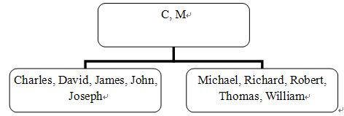
18.1.1 索引的原理
但是，如果预先在表people的name列上创建了一个索引，那么，搜索的顺序将完全不同。创建索引的语法如下所示：
create index idx_people_name on people(name)
一旦索引创建，那么表中所有数据将按照字母表顺序进行分块处理，例如，以每5条记录作为一个数据块（当然，实际数据块将大得多）。分块后的数据结构如下图所示。

Slide 5
18.1.1 索引的原理
此时执行搜索语句select * from people where name = ‘David’;时，Oracle只会在第一个数据块中进行搜索，因为数据库知道，第二个数据库都是M以后的数据。当搜索到David之后，如果下一条记录的name列的值不是David，Oracle也将停止搜索，因为列中所有值都是按照字母表顺序进行排列的，所有的“David”位置肯定是相邻的。一旦搜索到“David”，Oracle会马上获得其对应的rowid，并根据rowid快速定位该记录。
对于如下SQL语句，索引的作用会反映的更加清晰。
select * from people where name = 'Michael';
因为要搜索的条件为name列的值为“Michael”，所以，将会直接跳转到第二个数据块进行搜索，因为第二个数据块才是以M开头的数据。而且，当获得Michael的下一条记录为“Richard”时，将停止搜索，返回结果集合。

Slide 6
18.1.2 利用索引提高数据库性能
索引应用于大数据量的数据表时，将很大程度上提高查询速度。为了演示这种情况，首先来创建一个大的数据表。视图dba_objects可以获得数据库中所有对象的基本信息
create table test_objects as select * from dba_objects;
利用PL/SQL Developer的执行计划查看：
select * from test_objects where object_name = 'PEOPLE‘
创建索引：
create index idx_test_object
on test_objects(object_name);
再次查看执行计划。
这里需要注意的是，搜索条件中包含索引列才能真正使用到索引所带来的好处。
select * from test_objects where owner = 'SCOTT'

Slide 7
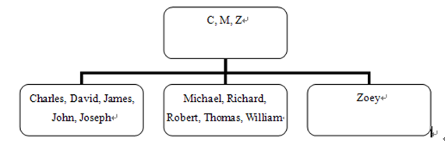
18.1.3 索引对DML的影响
1．添加数据对索引的影响
以表people为例，一旦在其上创建了索引，向其中插入数据时，数据库将会重新组织索引。
insert into people (ID, NAME, STATUS) values (11, 'Zoey', 'ACT');
在以上SQL语句中，向表people中插入名为“Zoey”的用户信息。此时数据库除了正常的插入操作开销之外，还需要将为该记录添加索引项，而索引已有数据块无法满足存储要求，因此，数据库将为其分配新的存储空间，如图所示。

Slide 8
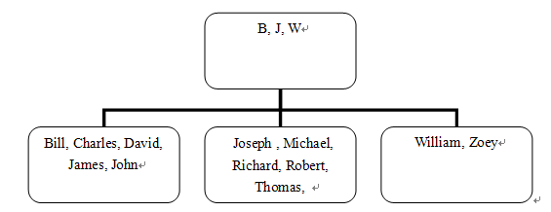
18.1.3 索引对DML的影响
insert into people (ID, NAME, STATUS) values (12, 'Bill', 'ACT');
此时，除了要针对数据表的插入操作之外，对索引的修改将变得更加繁琐。因为“Bill”需要插入到Charles之前，而巧合的是，第一个数据块已经是满的状态，那么就需要从第一个数据块中为“Bill”空出一个位置，结果将造成连锁反应。

Slide 9
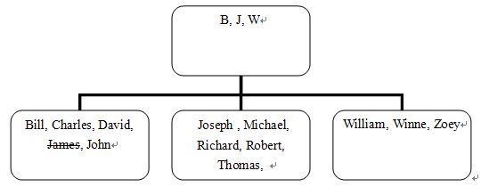
18.1.3 索引对DML的影响
2．修改数据对索引的影响
修改数据的操作对索引的影响稍稍不同，例如，将表people中原名“James”修改为“Winne”，那么可以利用如下SQL语句。
update people set name = 'Winne' Where name = 'James';
修改数据会直接反应在数据表中，但是索引项将不会被删除。原索引项“James”只是被标记为不可用，而为“Winne”新添索引项。

Slide 10
18.1.3 索引对DML的影响
2．修改数据对索引的影响
从图中可以看出，“James”被添加了删除标记，而在最后一个数据块中添加了索引项“Winne”。Oracle采取该策略是为了最大程度上减小数据库操作的开销。但这同时带来了空间上的浪费，因为索引项“James”仍然占用索引空间。新的索引项仍然不能够插入第一个数据块中。
3. 删除数据对索引的影响
删除数据对索引的影响相对简单，因为数据删除之后，相应的索引项只是被打上了删除标记，表征该索引项不可用。例如，利用如下SQL语句删除一条记录。
delete from people where name = 'Robert'

Slide 11
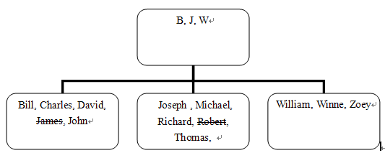
18.1.3 索引对DML的影响
此时的索引项被修改为：
分析此时的索引结构可知，删除操作是DML操作中针对索引的开销最小的一种。但是，仍然不可避免地形成了对存储空间的浪费。

Slide 12
18.1.4 索引的使用时机
1．小数据量的表不宜使用索引
小数据量的表，首先要创建索引，并寻找数据块，然后才进行数据的实际搜索，因此，对于小数据量的表，使用全表搜索往往会快于使用索引。
2．频繁使用插入、修改、删除等DML操作的数据表不宜使用索引。
针对表的插入、修改、删除等操作非常频繁时，将会降低数据库性能。因为每次的动作都可能会触发两倍甚至两倍以上的成本来完成索引操作。

Slide 13
18.2 利用约束保持数据完整性
数据完整性（Data Integrity）是指数据的精确性（Accuracy）和可靠性（Reliability）。它是应防止数据库中存在不符合语义规定的数据和防止因错误信息的输入造成无效操作或错误信息而提出的。约束是数据库中重要的对象之一，使用约束的目的就是保证数据完整性。

Slide 14
18.2.1 数据库完整性的重要性
数据库中的数据庞攀复杂，各表之间的关系也可能存在着这样那样的关系。无论是通过人工录入还是自动生成都不可避免地破坏数据完整性。例如，可能出现无客户信息的订单，也可能出现订单数量不符合实际情况。数据库作为基础性数据，对于这样的错误是不能容忍的，而依靠人工维护数据完整性则是不现实的。因此，约束成为保证数据完整性的重要手段。

Slide 15
18.2.2 保持数据库完整性的重要方面
1．实体完整性
实体完整性指表中行的完整性。要求表中的所有行都有唯一的标识符，存储标识符的列称为主键列。
2．参照完整性
参照完整性用于表述表之间的关系。这种关系一般表现为主从关系。附表中的数据依附于主表数据的存在而存在。例如，对于客户表与订单表，客户表为主表，而订单表为附表。订单表中不可能存在某张订单，该订单的客户不在客户表中。如果要删除某个客户，那么该客户的订单也应该随之删除。
3．域完整性
域完整性是对数据表中列属性的约束，如数据类型、格式、值域范围、是否允许空值等约束。域完整性也与实际的逻辑相联系。例如，针对订单的到货日期，对应列值不能为空。
4．用户自定义完整性
前三种的约束都是由数据库自动完整的，而用户定义完整性则是由用户自定义的约束。这极大增强了数据库的约束的灵活性。例如，针对订单状态只能存在“有效”和“无效”两种。

Slide 16
18.2.3 利用约束保持数据完整性
1．保证实体完整性
保证实体完整性一般使用主键实现。一旦创建主键，主键将能够唯一标识一条记录。需要注意的是，主键值不能为空，因为利用select * from table_name where priermay_key = NULL是无法获得任何记录的。另外，主键可以是多个列的组合，只要这些列的组合值唯一，同样可以保证实体完整性。
2．保证参照完整性
参照完整性一般通过外键约束来实现。外键约束定位于表之间的关系，而且强制实现由子表向主表的对应。这在很大程度上解放了开发者通过复杂的逻辑来保证参照完整性。

Slide 17
18.2.3 利用约束保持数据完整性
3．保证域完整性
这里的域实际指的是数据表的列。最常见的域约束为非空约束和默认值约束。
非空约束是指，针对表中某列数据不能为NULL。值得注意的是，在Oracle 9i之后，NULL与空字符串都被当做NULL进行处理，因此，将不能使用空字符串来填充非空列。非空约束是非常有意义的，例如，对于货运订单，需要限制其到货日期不能为空。即可针对该列使用非空约束。对于某列使用非空约束，可以在列声明时，添加not null选项。
create table purchase_order (purchase_order_id integer primary key, goods_name varchar2(20), status varchar2(3), receive_date date not null)
4．保证用户自定义完整性
用户自定义完整性一般通过检查约束来实现。检查约束可以灵活定制检查条件，这正符合了用户自定义完整性的要求。

Slide 18
18.3 本章实例
一旦在数据表的某个或某些列上建立了索引，那么查询时也不一定能够使用。本节通过几个实例查看索引使用时的误区。

Slide 19
18.3.1 使用比较运算符不当
Oracle是通过比较索引值来实现搜索的，但是，如果使用了不当的比较运算符，有可能仍会使用全表扫描。
select * from test_objects where object_name <> 'PEOPLE‘;
在PL/SQL Developer中查看执行计划。

Slide 20
18.3.2 函数的使用
对于索引列，一旦使用了函数，那么将在查询时无法使用索引。
select * from test_objects
where instr(object_name, '_') = 0

Slide 21
18.3.3 联合索引
索引不仅可以建立在单列之上，而且可以建立在多列之上。建立在多列之上的索引被称为联合索引。使用联合索引列中的部分列作为查询条件，有可能无法使用到联合索引所带来的性能提升。
在表test_objects的object_type, owner, status列上建立联合索引。
create index idx_owner_type_status on test_objects(object_type, owner, status);
尝试使用owner作为查询条件：
select * from test_objects where owner = 'TIGER'
只有当查询条件中包含前导列（即联合索引的第一列）时，才能发挥联合索引idx_owner_type_status的作用。 select * from test_objects where owner = 'TIGER' and object_type='TABLE'

Slide 22
18.4 本章小结
本章简要讲解了数据库性能与数据完整性两个方面的内容。对于数据库性能来说，建立索引是最常用的方法。但是使用索引的方便性和对于性能的有效提高，往往使索引的使用走入误区，本章列举了各种DML操作语句对索引的影响来提醒读者——避免索引的滥用。数据完整性是数据库的重要研究方向，本章列举了数据完整性的主要方面，以及实现途径。关于如何利用索引来保证数据完整性，读者可以参考相关章节的具体内容。

Slide 23
18.5 习题
1．请简述Oracle索引的使用场景。
2．请简述Oracle数据完整性的主要方面。
3．为表students，在列student_name上创建索引。
4．为表students，在列student_name和列student_age上创建联合索引。

